Slide 1






Slide 2


Slide 3



TOÁN
(Tiết 2 – Luyện tập – tr.11)

Slide 4


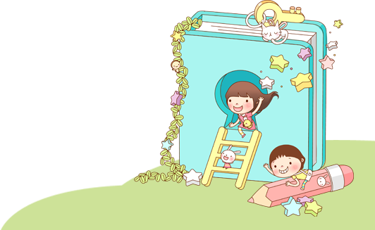

YÊU CẦU CẦN ĐẠT
1
Biết cách so sánh các số trong phạm vi 10 000
Biết tính nhân, chia số có hai, ba chữ số với (cho) số có một chữ số
Xác định được số lớn nhất hoặc bé nhất trong một nhóm không quá 4 số (trong phạm vi 10 000)
2
Thực hiện được việc sắp xếp các số theo thứ tự từ bé đến lớn và ngược lại trong một nhóm có không quá 4 số (trong phạm vi 10 000)
3

Slide 5





Slide 6

a)
10 000 > 9 999
6 742 > 6 743
b)
3 080 = 3 000 + 80
9 876 = 9 000+ 800 + 70 + 6
Đ
?
Đ
?
S
?
Đ
?

Slide 7
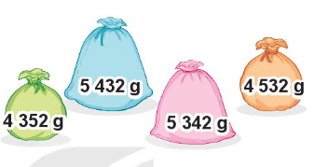
2. Hai chú sóc đi du lịch vòng quanh thế giới bằng khinh khí cầu. Hai chú đã chuẩn bị bốn túi hạt dẻ để ăn dần theo thứ tự từ túi nặng nhất đến túi nhẹ nhất. Hỏi túi nào được ăn cuối cùng?
Ta có: 4 352 g < 4 532 g < 5 342 g < 5 432 g
Túi nhẹ nhất được ăn cuối cùng. Vậy đó là túi có chứa số: 4352g (túi màu xanh lá cây)

Slide 8


3. Rô-bốt đã đến bốn đỉnh núi ở Việt Nam trong hai tháng hè:
Tháng 6: đỉnh Pu Si Lung cao 3 083 m, đỉnh Phan-xi-păng cao 3 143 m.
Tháng 7: đỉnh Lảo Thẩn cao 2 826 m, đỉnh Tây Côn Lĩnh cao 2 427 m.
Nêu tên các đỉnh núi đó theo thứ tự từ đỉnh núi thấp nhất đến đỉnh núi cao nhất.
Pu Si Lung: 3 083 m
Phan-xi-păng: 3 143 m.
Lảo Thẩn: 2 826 m
Tây Côn Lĩnh: 2 427 m
Tháng 6
Tháng 7
Ta có: 2427 m < 2826 m < 3083 m < 3143 m
Sắp xếp tên từ đỉnh núi thấp nhất đến đỉnh cao nhất: đỉnh Tây Côn Lĩnh; đỉnh Lảo Thẩn; đỉnh Pu Si Lung; đỉnh Phan-xi-păng.

Slide 9

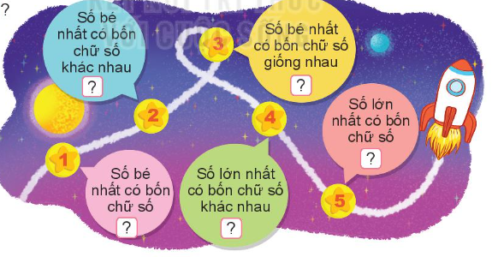

1 023
1 111
Thảo luận
nhóm đôi
9 999
1 000
9 876
1. Số bé nhất có bốn chữ số là: 1 000
2. Số bé nhất có bốn chữ số khác nhau là: 1 023
3. Số bé nhất có bốn chữ số giống nhau là: 1 111
4. Số lớn nhất có bốn chữ số khác nhau là: 9 876
5. Số lớn nhất có bốn chữ số là: 9 999

Slide 10
Mai có bốn tấm thẻ ghi các số: 3,0,2 và 7. Hỏi số có bốn chữ số bé nhất mà Mai có thể tạo ra là số nào?
5
Các số có bốn chữ số Mai có thể lập ra là:
3027,3072, 2037, 2073, 7023, 7032
Vậy số có bốn chữ số bé nhất mà Mai có thể tạo ra là 2037

Slide 11
CỦNG CỐ

Slide 12



Slide 13
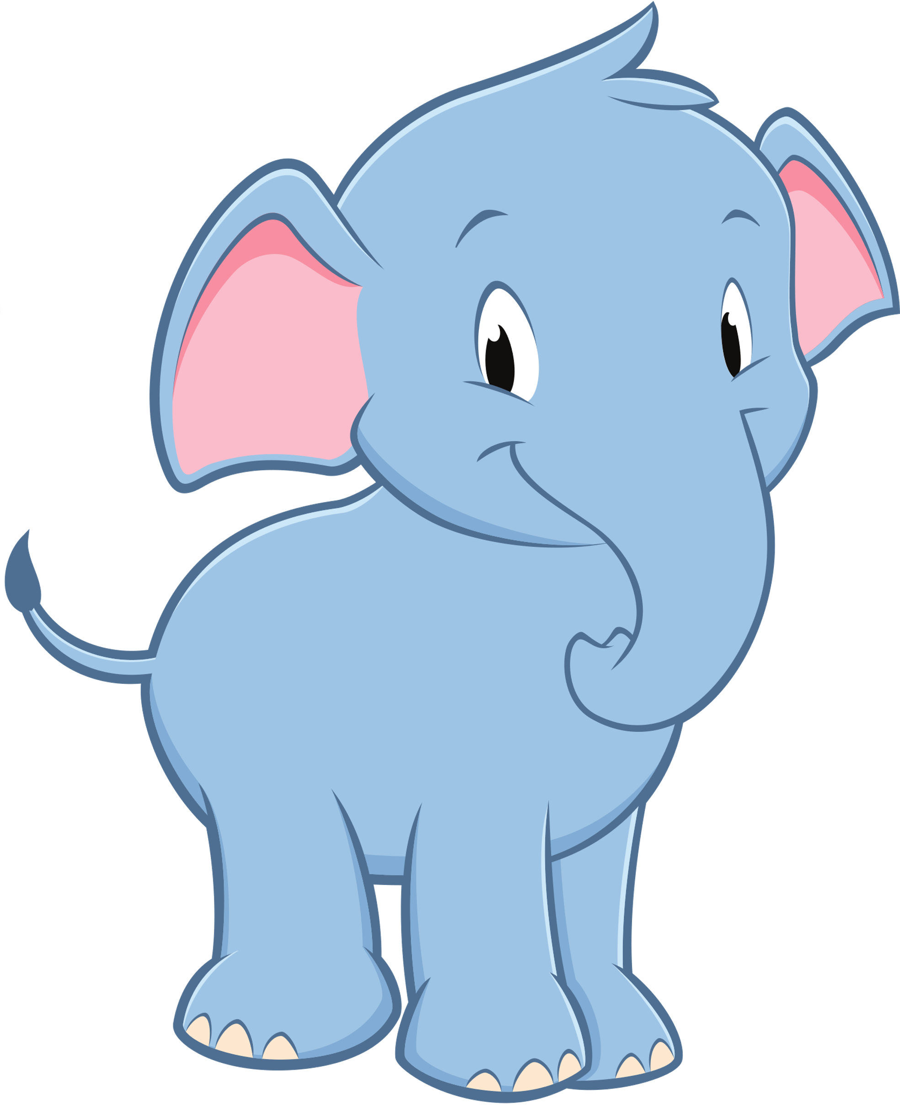
Do không may nên mình bị lạc vào một mê cung rồi. Các bạn hãy giúp mình vượt qua các chướng ngại vật trong mê cung để mình có thể trở về nhà với các bạn của mình nhé!

Slide 14



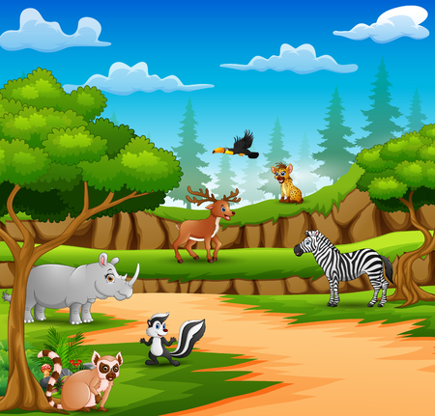


Cảm ơn các bạn đã giúp mình trở về nhà nhé!
Notes:
GV CLICK CHUỘT LẦN LƯỢT VÀO CÁC CHƯỚNG NGẠI VẬT: NƯỚC – KHÚC CÂY – ĐÁ – TRỤ CẢNH BÁO => XUẤT HIỆN CÂU HỎI.
SAU HS CHƠI XONG, GV CLICK CHUỘT VÀO NÚT “KẾT THÚC TRÒ CHƠI” => ĐẾN BÀI HỌC MỚI.

Slide 15

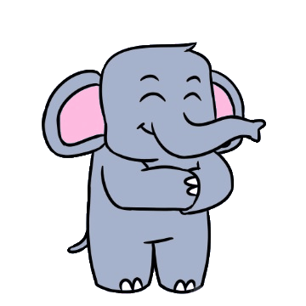

9 999 > 9 998
A. Đúng
B. Sai
Trở về
Notes:
GV CLICK CHUỘT VÀO đáp án đúng=> XUẤT HIỆN ĐÁP ÁN.
SAU KHI HS TRẢ LỜI XONG, GV CLICK CHUỘT VÀO NÚT “TRỞ VỀ” => TRỞ VỀ SLIDE TRÒ CHƠI.

Slide 16

7 568 = 7 000 + 600 + 50 + 8
A. Đúng
B. Sai
Trở về

Slide 17

8 745 < 8 754
A. Đúng
B. Sai
Trở về

Slide 18

9 008= 9 000+ 80
A. Đúng
B. Sai
Trở về

Slide 19


